Slide 1
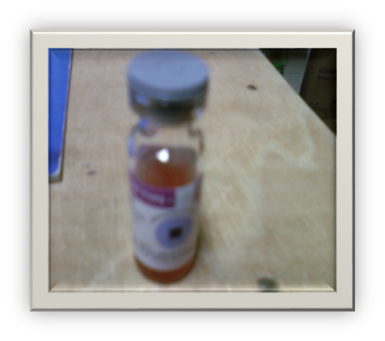
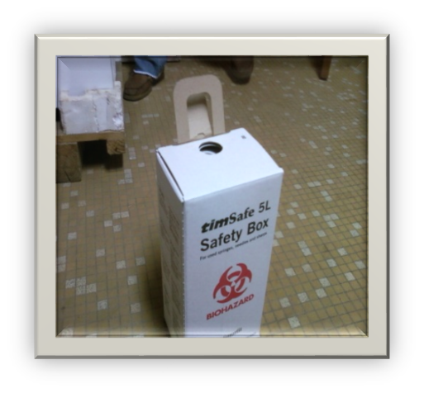
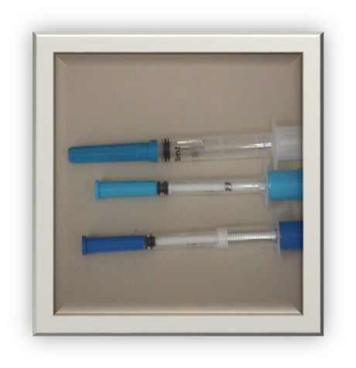
GESTION DES VACCINS ET DES CONSOMMABLES
Dr. COULIBALY Sina
Contact: 0140321932
Email:ouatiesin@yahoo.fr

Slide 2
Objectif général
Être capable de comprendre le mécanisme de commande et de gestion des vaccins et des consommables au niveau d’une structure sanitaire.

Slide 3
Objectifs spécifiques
1.Définir les principaux concepts liés à la vaccination
2. Citer les différents paramètres pour l’estimation des besoins en vaccins et consommables
3.Citer les facteurs liés aux pertes de vaccins
4.Expliquer à partir du cours, les étapes de commande des vaccins et consommables à partir de la méthode de la population cible

Slide 4
Objectifs spécifiques
5.Enumérer en se basant sur le cours, les précautions à prendre pour la réception des vaccins et les consommables
6. Expliquer selon le cours, la technique de rangement de vaccin et de solvants dans un réfrigérateur vertical et horizontal
7. Expliquer les précautions pour sortir les vaccins pour la vaccination

Slide 5
8.Expliquer à partir du cours, les éléments du contrôle de stock de vaccins dans les lieux de stockage et aux postes de stratégie avancée
9. Définir en se basant sur le cours, les concepts et indicateurs de couverture vaccinale

Slide 6
Introduction
Constats d’évaluation des programmes de vaccination de nombreux pays africains entre 1992 et 2000:
insuffisances dans l’estimation des besoins;
Surstocks, pertes élevées en vaccins (destruction massive suite à la péremption
ruptures fréquentes et longues;
distribution aveugle et inappropriée des vaccins et des consommables;

Slide 7
Conséquences
perturbation des prestations des services de vaccination;
baisses des taux de couverture vaccinale ;
Coût de plus en plus élevé des vaccins

Slide 8
Définition de concepts
Consommables
Ce sont les accessoires utilisés pour réaliser la vaccination, notamment l’alcool, l’eau,les séringues,le coton,les boites de sécurité…..

Slide 9
Population cible
C’est une sous partie de la population totale qui bénéficie de l’activité vaccinale.
En Côte d’Ivoire ,les populations cibles du PEV varient selon qu’on soit en vaccination de routine ou en campagne de vaccination

Slide 10
Populations hors de portée ou
non atteintes
Ce sont les populations qui bien qu’ayant accès aux services de vaccination ne les utilisent pas pour des raisons informationnelles, culturelles, sociales ou financières…

Slide 11
Populations hors d’accès
ou inaccessibles
Ce sont les populations qui vivent loin des centres vaccinateurs ou qui vivent dans des endroits difficiles d’accès

Slide 12
Abandon vaccinal
-Elle se définit par toute cible qui a utilisé les services de vaccination et qui n’a pas complété sa vaccination

Slide 13
Occasion manquée de vaccination
Il y a occasion manquée lorsque qu’une cible qui vient au centre pour une cause autre que la vaccination et qui sort du centre sans être vacciné alors qu’il aurait dû l’être.

Slide 14
Stratégies de réduction occasions manquées
-Utilisation de l’opportunité des programmes de PCIMNE pour vacciner ;
-Contrôle systématique du statut vaccinal des cibles en consultation ;
-Renforcement des connaissances des agents de santé sur les contre indications réelles de la vaccination ;

Slide 15
Dose gaspillée
Une dose gaspillée est une dose perdue pour des raisons évitables

Slide 16
Quelques exemples de doses gaspillées
date de péremption passée
détérioration due à la congélation ;
flacons à PCV virée.
non qualification du personnel.

Slide 17
Doses sacrifiées
Les doses sacrifiées sont les doses de vaccins qu’on aura consciemment perdues pour que la vaccination ait lieu.

Slide 18
Quelques exemples de doses sacrifiées
les doses de vaccins reconstitués jetées après 06 heures;
les doses administrées à des populations hors cibles (par ex. vaccinations supplémentaires)

Slide 19
-Organisation des campagnes de rattrapage dans les zones difficiles ;
- Rapprochement des services de vaccination des populations (plus de centres vaccinateurs, postes avancés, stratégies avancées).

Slide 20
Dose valide
Une dose valide administrée à l’âge recommandé et dans l’intervalle de temps approprié

Slide 21
Enfant correctement vacciné
C’est l’enfant qui a reçu le nombre de vaccins et de doses conformément à, son âge et au calendrier de vaccination.

Slide 22
Enfant complètement vacciné
C’est l’enfant qui a reçu toutes les doses des vaccins inscrites dans le calendrier de vaccination.

Slide 23
Enfant correctement et complètement
vacciné
C’est l’enfant qui a reçu toutes les doses de vaccins requis dans le respect du calendrier vaccinal prescrit.

Slide 24
Principales méthodes d’estimation des besoins en vaccins et consommables
Trois méthodes sont communément utilisées pour l’estimation des besoins en vaccins à savoir:
-la consommation antérieure;
-nombre de séance de vaccination;
-la population cible
NB: La plus fiable de ces méthodes est celle basée sur la population cible car se fonde sur les données démographiques

Slide 25
Paramètres pour faire l’estimation des commandes de vaccins et de consommables
Ces paramètres sont au nombre de 5:
-la population cible;
-l’objectif vaccinal;
-le nombre de doses ou de contacts;
-le facteur de perte;
-la période de la commande,

Slide 26
Population cible en vaccination de routine
-les enfants de 0 à 23 mois :
-les jeunes filles de 9 ans
-les femmes enceintes

Slide 27
Proportion des population cibles en vaccination de routine
POPULATION CIBLE | PROPORTION
Enfant 0 à 23 mois | 6,82% de la population totale
Filles de 9 ans | 1,86 % de la population totale
Femmes enceintes | 5% de la population totale

Slide 28



Exercice d’application
Remplir le tableau ci-dessous
Pop totale | Enfant 0 à 23 mois en routine | Filles de 9 ans En routine | Femmes enceintes En routine
3000

Slide 29

Quels sont les vaccins qui font l’objet de campagne régulières en Côte d’Ivoire?

Slide 30
Réponse
-VPO
-RR
-Td

Slide 31
Population cible en campagne de vaccination
Type de campagne | POPULATION CIBLE | PROPORTION
JNV de VPO | Enfant 0 à 59 mois | 20% de la population totale
Campagne Td | FAR (15 à 49 ans) | 20% de la population totale
Campagne RR | Enfant 9 mois 14 ans | 45% de la population totale

Slide 32
Exercice d’application
Remplir le tableau ci-dessous
Pop totale | JNV de VPO | Campagne Td | Campagne RR
3000
600
600
1350

Slide 33
Objectif vaccinal ou couverture vaccinale
C’est le pourcentage des sujets cibles à qui l’on souhaite administrer un vaccin parmi tous les sujets attendus pour ce vaccin, en une période donnée
L’objectif vaccinal varie selon le type de vaccin et le type d’activité vaccinale ( vaccination de routine ou campagne de vaccination)

Slide 34
Tableau récapitulatif de l’objectif vaccinal par antigène en Cote d’Ivoire
Antigène | OBJECTIFS VACCINAUX
 | En routine | En campagne
BCG | 95%
VPO | 95% | 100%
Hep B pédiatrique | 95%
VPI | 95%
Penta | 95%
RR | 95% | 100%
Rotarix | 95%
PCV-13 | 95%
VAA | 95%
Td | 95% | 100%

Slide 35
Antigène | OBJECTIFS VACCINAUX
 | En routine | En campagne
HPV | 95%
Meningo A | 95% | 100%
VAP | 95%

Slide 36
Contacts vaccinaux
Un contact vaccinal est le nombre de fois dont le vaccin est administré à un sujet cible
NB: Le nombre de contacts vaccinaux annuel qu’il faut pour un sujet cible varie d’un vaccin à un autre et se détermine à partir du calendrier de vaccination en vigueur du PEV

Slide 37
RAPPELS DES CALENDRIERS DE VACCINATIONS

Slide 38
Enfant de 0 à 11 MOIS
Age | vaccins
Naissance | BCG | DN-hep B | VPO0
6 semaines |  |  | VPO1 | Penta 1 | PCV13-1 | Rota 1 | VPI1
10 semaines |  |  | VPO2 | Penta 2 | PCV13-2 | Rota 2
14 semaines |  |  | VPO3 | Penta 3 | PCV13-3 |  | VPI2
9 mois |  |  |  |  |  |  |  | RR1 | VAA | Men A
15 mois |  |  |  |  |  |  |  | RR2
Contacts | 01 | 01 | 04 | 03 | 03 | 02 | 02 | 02 | 01 | 01

Slide 39
Enfant de 0 à 11 MOIS
Age | vaccins
24 Semaines | VAP-1
32 semaines | VAP-2
9 mois | VAP-3
15 mois | VAP-4
Contacts | 04

Slide 40
CHEZ LA FILLE DE 9 ANS
PERIODE | DOSE | Total
à 9 ans sans VIH | HPV1 | 01
à 9 ans avec VIH | HPV1 | 03
2 mois après HPV1 | HPV 2
4 mois après HPV2 | HPV3

Slide 41
Femme enceinte
Période | vaccins
1er contact avec une structure de santé | Td1
4 semaine après Td1 | Td2
6 mois après le Td2 | Td3
Contacts | 03

Slide 42
Contacts vaccinaux par antigène
ANTIGENE | NOMBRE DE CONTACTS
BCG | 01
Penta | 03
Rotarix | 02
PCV-13 | 03
VPO | 04
VPI | 02
RR | 02
VAA | 01

Slide 43
Contacts vaccinaux par antigene
Antigène | Nombre de contacts
Td | 03
Meningo A | 01
Hep B pédiatrique | 01
HPV avec VIH négatif | 01
HPV avec VIH positif | 03
VAP | 04

Slide 44
Facteur de perte
Au cours de la gestion des vaccins l’on enregistre souvent des pertes de doses liées au conditionnement des vaccins en flacons multidoses.
Le facteur de perte se calcule à partir du taux de perte.

Slide 45
Le taux de perte des vaccins
Le taux de perte représente la proportion de vaccins sortie du stock et qui n’a pas été administrée à la cible.
Le taux de perte de vaccins est un indicateur de la qualité de la gestion des doses de vaccins.

Slide 46
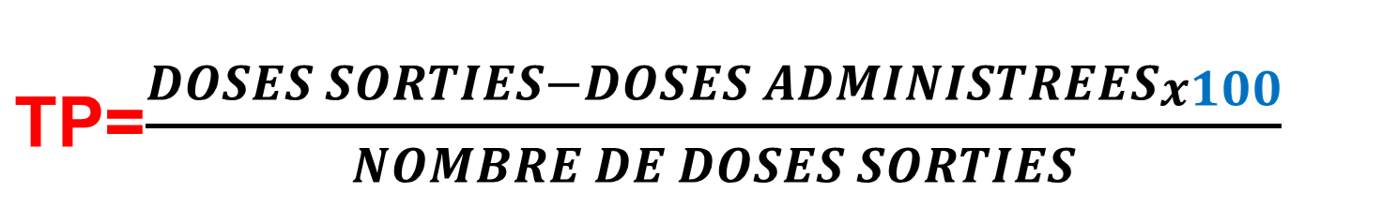
Calcul du taux de perte des vaccins

Slide 47
Exercice d’application
Au cours d’une séance de vaccination, une équipe a épuisé 50 flacons de VPO ayant 20 doses chacune. Sur les fiches de pointage utilisées par cette équipe de vaccination on décompte 950 enfants effectivement vaccinés.
Calculez le taux de perte du VPO enregistré par l’équipe de vaccination.

Slide 48
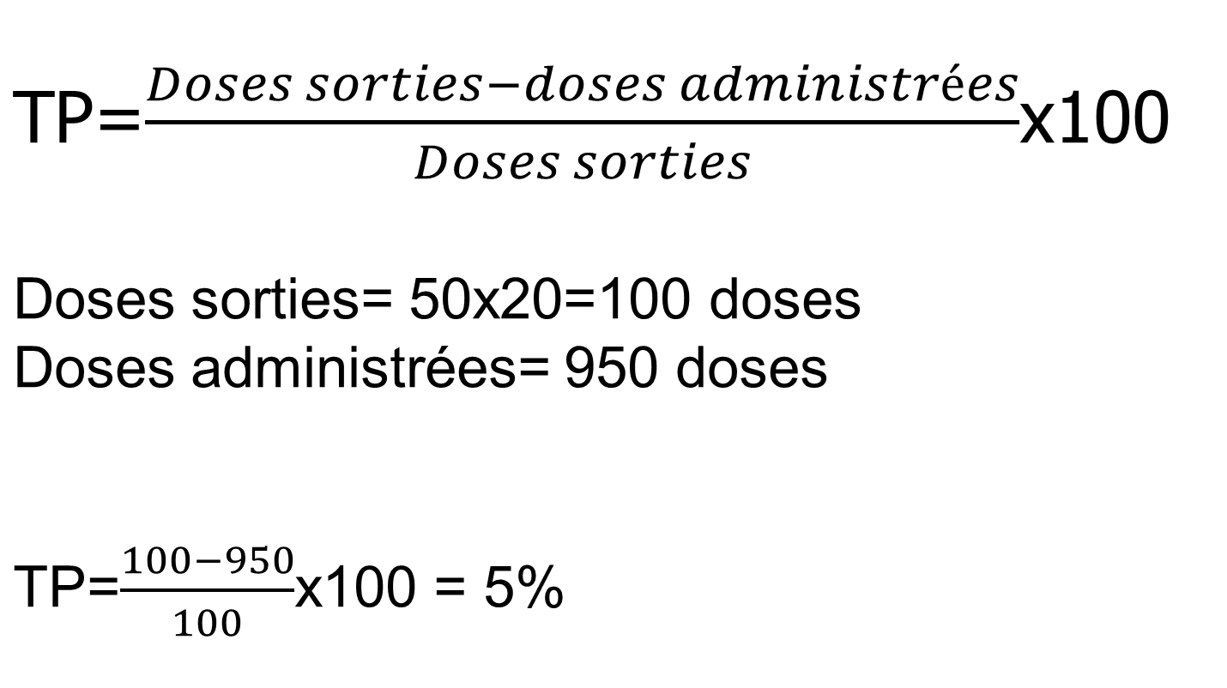
Solution

Slide 49
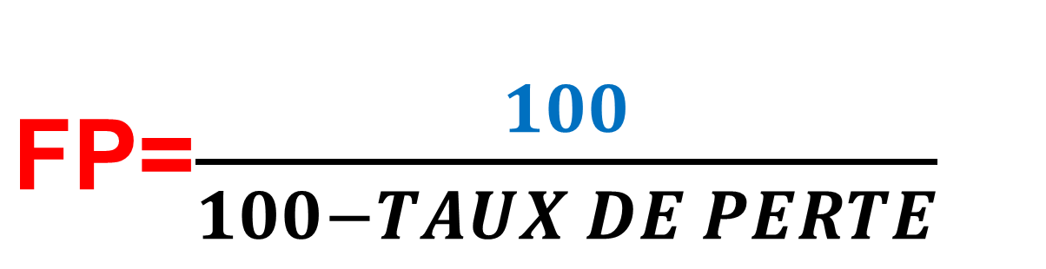
Calcul du facteur de perte

Slide 50
Exercice d’application
Au cours d’une séance de vaccination, une équipe a épuisé 40 flacons de VPO ayant 20 doses chacune. Sur les fiches de pointage utilisées par cette équipe de vaccination on décompte 790 enfants effectivement vaccinés.
Calculez le taux de perte du VPO enregistré par l’équipe de vaccination.
En déduire le facteur de perte des vaccins utilisés.

Slide 51
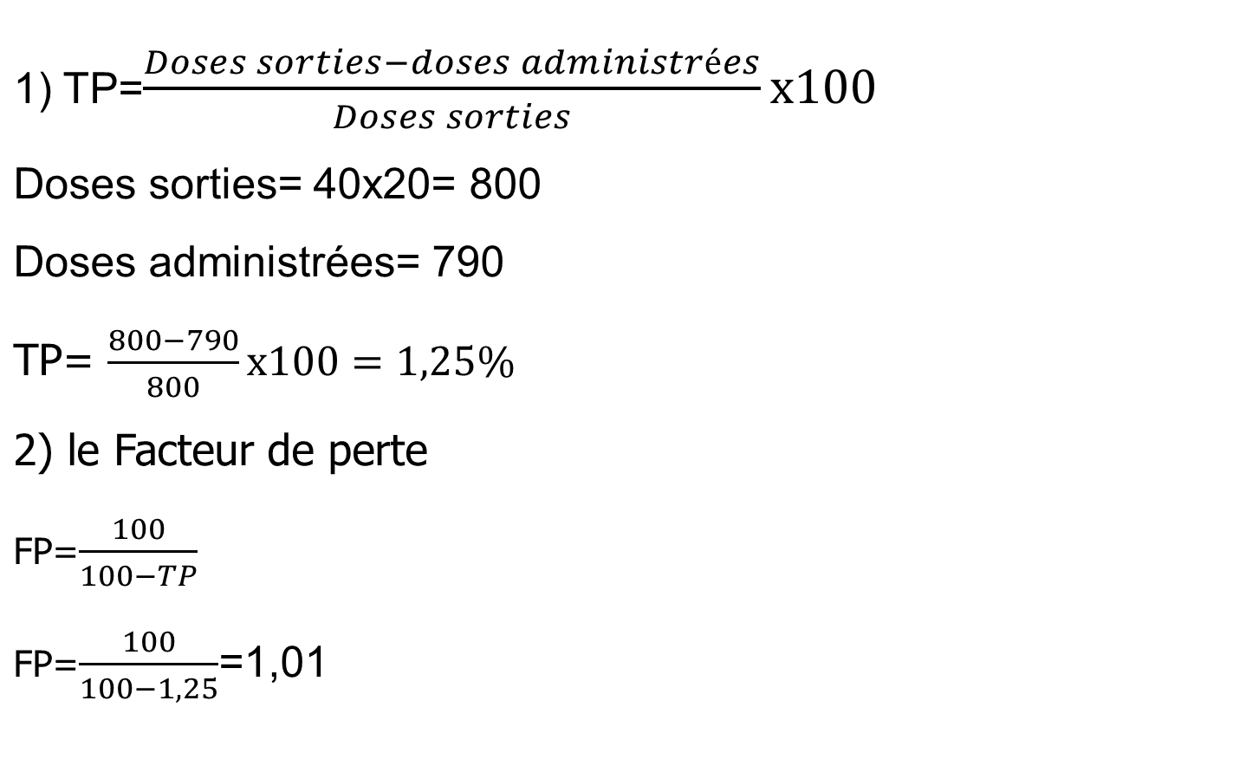
Solution

Slide 52
Normes des facteurs de perte du PEV
Antigène | Taux de perte | Facteur de perte
BCG | 40% | 1,66
VPO | 10% | 1,11
Hep B Pédiatrique | 10% | 1,11
Penta | 10% | 1,11
VPI | 10% | 1,11
Rotarix | 5% | 1,05
PCV-13 | 5% | 1,05
Td | 10% | 1,11
RR | 15% | 1,17

Slide 53
Antigène | Taux de perte | Facteur de perte
VAA | 15% | 1,17
Meningo A | 15% | 1,17
HPV | 5% | 1,05
VAP | 5% | 1,05
Seringues | 10% | 1,11

Slide 54
Exercice d’application
Au cours d’une séance de vaccination vous avez le soucis de limiter les taux de perte des vaccins. Pour cela vous envisagez avoir à votre séance de vaccination un certain effectif raisonnable avant d’ouvrir les flacons de vaccins.
Quel est l’effectif minimum d’enfants de 0 à 23 mois qu’il faut enregistrer avant ouvrir un flacon de BCG de 20 doses ? Justifiez votre réponse ?
Quel est l’effectif minimum d’enfants 0 à 23 mois qu’il faut enregistrer avant d’ouvrir un flacon de VAA de 20 doses ?

Slide 55
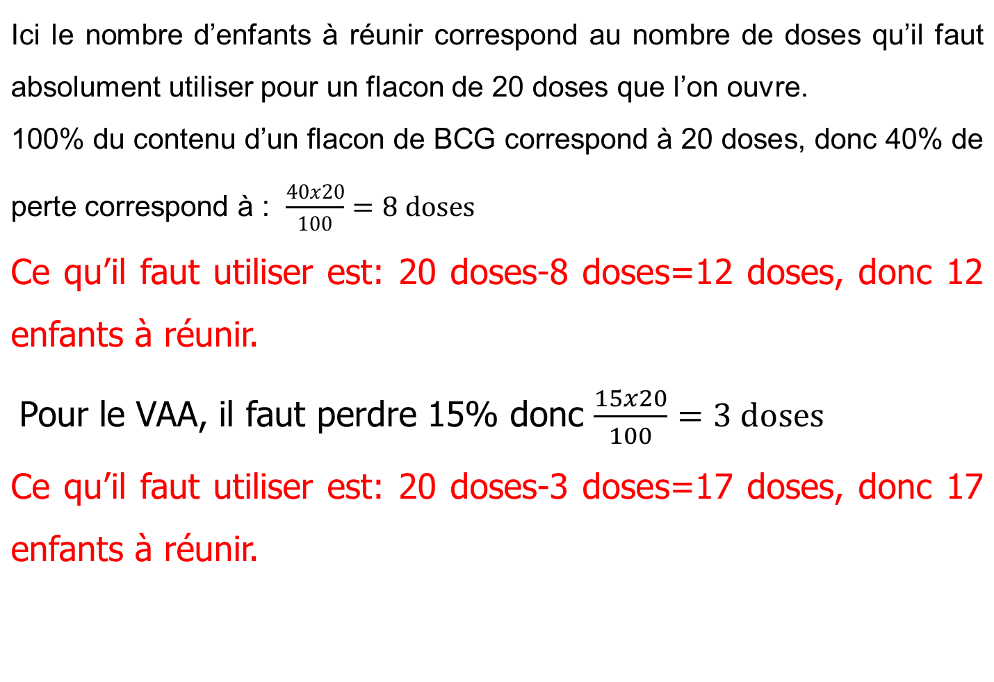
Solution

Slide 56
Le taux d’utilisation des vaccins
Le taux d’utilisation des vaccins représente la proportion de vaccins sortie du stock et qui a été effectivement administrée à la cible.
Le taux d’utilisation des vaccins est un indicateur de la qualité de la gestion des doses de vaccins.

Slide 57
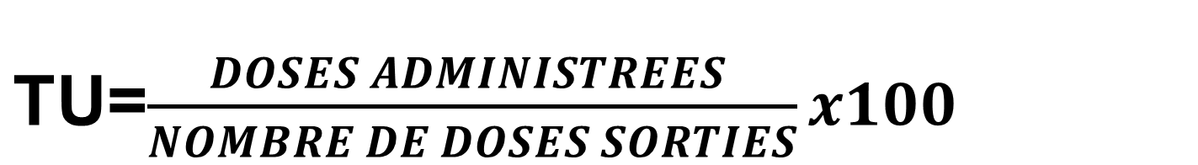
Calcul du taux d’utilisation des vaccins

Slide 58
Exercice d’application
Au cours d’une séance de vaccination, une équipe a épuisé 50 flacons de VPO ayant 20 doses chacune. Sur les fiches de pointage utilisées par cette équipe de vaccination on décompte 950 enfants effectivement vaccinés.
Calculez le taux d’utilisation du VPO enregistré par l’équipe de vaccination.

Slide 59
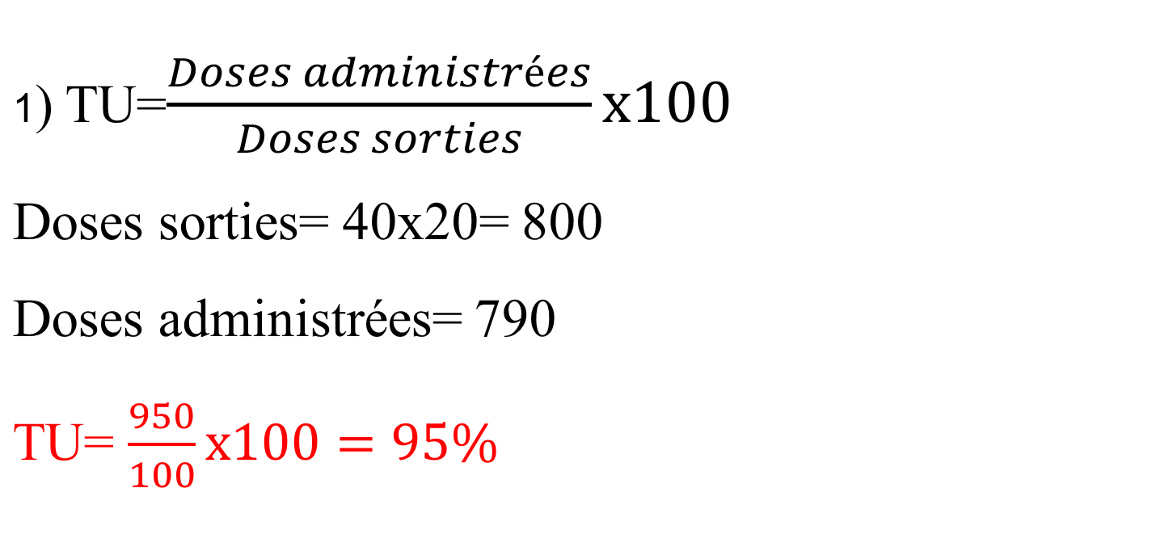
Solution

Slide 60
Normes des taux d’utilisation du PEV
Antigène | Taux d’utilisation
BCG | 60%
VPO | 90%
Hep B Pédiatrique | 90%
DTC-Hep B+Hib | 90%
VPI | 90%
Rotarix | 95%
PCV-13 | 95%
Td | 90%
RR | 85%

Slide 61
Antigène | Taux d’utilisation
VAA | 85%
Meningo A | 85%
HPV | 95%
VAP | 95%
Seringues | 90%

Slide 62
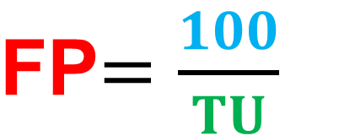
Calcul du facteur de perte à partir du taux d’utilisation

Slide 63
Exercice d’application
Au cours d’une séance de vaccination, une équipe a épuisé 50 flacons de VPO ayant 20 doses chacune. Sur les fiches de pointage utilisées par cette équipe de vaccination on décompte 950 enfants effectivement vaccinés.
Calculez le taux d’utilisation du VPO enregistré par l’équipe de vaccination.
En déduire le facteur de perte de l’équipe de vaccination

Slide 64
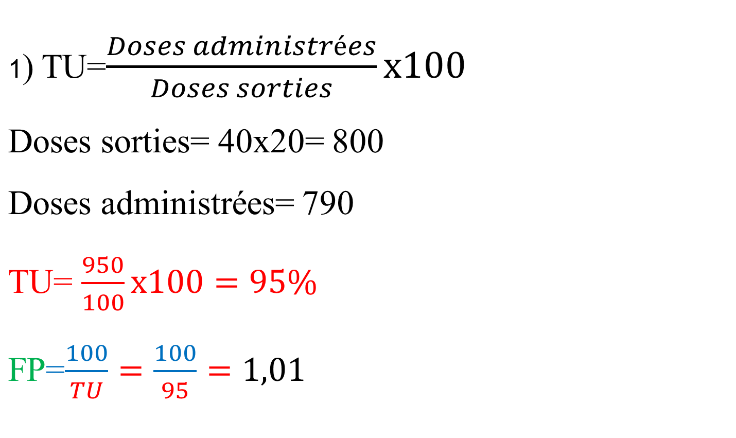
Solution

Slide 65
Lien entre taux d’utilisation et taux de perte
TU= 100-TP
TP= 100-TU

Slide 66
Exercice d’application
Remplir le tableau suivant
Taux d’utilisation | Facteur de perte | Taux de perte
80%
 |  | 30%
 | 1,5
1,25
20%
70%
1,42
66,66
33,34

Slide 67
Estimation des besoins en vaccins
Besoin théorique en vaccins
C’est la quantité de vaccin équivalent à l’effectif de la population cible que l’on veut vacciner pendant une période donnée

Slide 68
Besoin théorique Annuel
BT= PCxOVxFPxNC
PC= Population cible
OV= Objectif vaccinal
FP= Facteur de perte
NC= Nombre de contact

Slide 69
NB: Le terme objectif vaccinal (CV) est souvent utilisé en lieu et place de l’objectif vaccinal
Le terme nombre de dose ( ND) est également utilisé par moment pour désigner le nombre de contact

Slide 70
Exercice d’application
Vous êtes en activité dans au centre de santé rural de Gbalo où vous menez les activités de vaccination de routine. La population totale de l’aire sanitaire de cette structure est estimée à 4000 habitants au 31 décembre 2022.
QUESTIONS
1.Calculez la population des enfants à vacciner en routine dans l’aire sanitaire du centre de sante de Gbalo pour l’année 2022.
2.Calculez le besoin théorique en BCG pour les enfants de 0 à 23 mois cette localité en 2022.

Slide 71
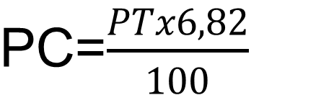
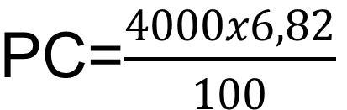
Solution
PC= 272,8 =273 enfants
BT=PCxNCXOVXFP=272,8x1x0,95x1,66
BT=272x1x0,95x1,66
BT=430,23=431 doses

Slide 72

Besoin théorique mensuel

Slide 73
Exercice d’application
Vous êtes en activité dans au centre de santé rural de Gbalo où vous menez les activités de vaccination de routine. La population totale de l’aire sanitaire de cette structure est estimée à 3000 habitants au 31 décembre 2022.
QUESTIONS
1.Calculez la population des enfants à vacciner en routine dans l’aire sanitaire du centre de sante de Gbalo pour l’année 2022.
2.Calculez le besoin théorique en VPO pour les enfants de 0 à 23 mois cette localité en 2022.
3.Calculez le besoin théorique d’un mois en VPO pour les enfants de 0 à 23 mois cette localité en 2022.

Slide 74
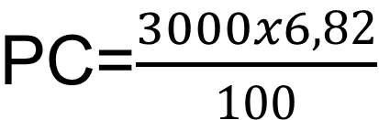
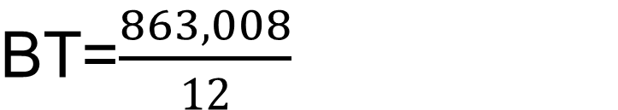
Solution
PC= 204,6 =205 enfants
BT=PCXNCXFPXOV
BT=204,6x4x1,66x0,95=863,0028
BT=71,91 =72 doses

Slide 75
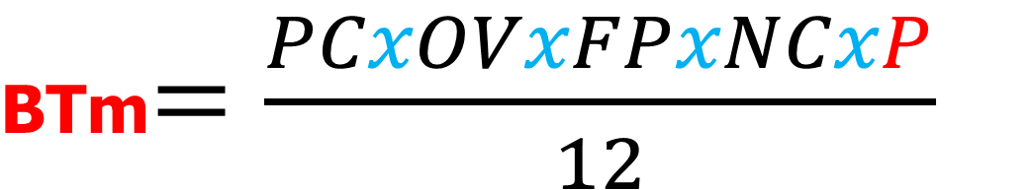
Besoin théorique d’une période P donnée
P= Période concernée par l’estimation du besoin

Slide 76
Exercice d’application
Vous êtes en activité dans au centre de santé rural de Gbalo où vous menez les activités de vaccination de routine. La population totale de l’aire sanitaire de cette structure est estimée à 3000 habitants au 31 décembre 2022.
QUESTIONS
1.Calculez la population des enfants à vacciner en routine dans l’aire sanitaire du centre de sante de Gbalo pour l’année 2022.
2.Calculez le besoin théorique en VPO pour les enfants de 0 à 23 mois cette localité en 2022.
3.Calculez le besoin théorique de 2 mois en VPO pour les enfants de 0 à 23 mois cette localité en 2022.

Slide 77
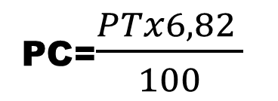
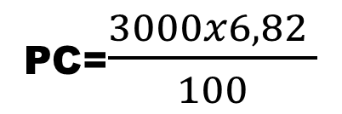
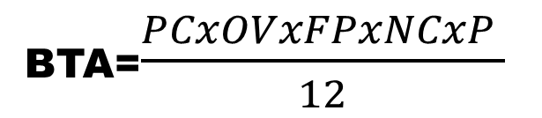
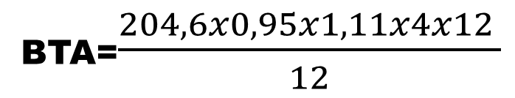
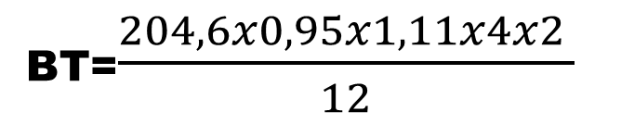
Solution
PC=204,6=205 enfants
BTA= 863,0028 = 864 doses
BT= 143,8338= 144 doses

Slide 78
Remarque
La période peut être donnée sous plusieurs termes.
Par exemple:
En trimestre:
En semestre:
3 mois
6 mois

Slide 79
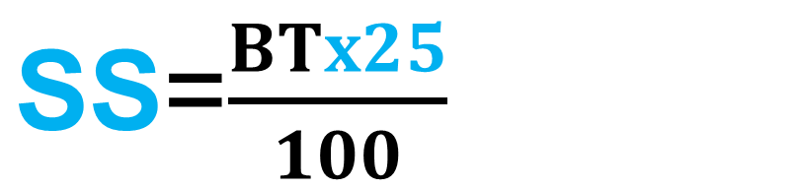
Le stock de sécurité ou SS
Ce stock de sécurité représente 25% du besoin théorique

Slide 80
Exercice d’application
Vous êtes en activité dans au centre de santé rural de Plibo où vous menez les activités de vaccination de routine. La population totale de l’aire sanitaire de cette structure est estimée à 2000 habitants au 31 décembre 2022.
QUESTIONS
1.Calculez la population des enfants à vacciner en routine dans l’aire sanitaire du centre de sante de Plibo pour l’année 2022.
2.Calculez le besoin théorique en RR pour les enfants de 0 à 23 mois cette localité en 2022.
3.Calculez le stock de sécurité en RR pour les enfants de 0 à 23 mois cette localité en 2022.

Slide 81
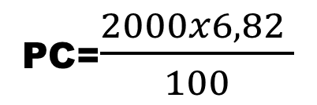
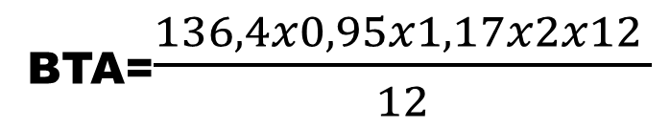
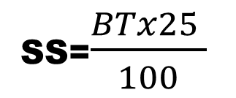
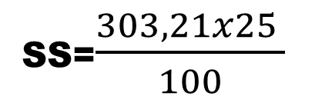
Solution
PC=136,4=137 enfants
BTA= 303,21 = 304 doses
SS=75,80 doses
SS=76 doses

Slide 82
Le besoin réel = BR
BR=BT+SS
BT= Besoin théorique
SS =Stock de sécurité

Slide 83
Exercice d’application
Vous êtes en activité dans au centre de santé rural de Plibo où vous menez les activités de vaccination de routine. La population totale de l’aire sanitaire de cette structure est estimée à 4000 habitants au 31 décembre 2022.
QUESTIONS
1.Calculez la population des femmes enceintes à vacciner en routine dans l’aire sanitaire du centre de sante de Plibo pour l’année 2022.
2.Calculez le besoin théorique en Td pour les femmes enceintes de cette localité en 2022.
3.Calculez le stock de sécurité en Td pour les femmes enceintes cette localité en 2022.
4.Calculez le besoin réel en Td pour les femmes enceintes de cette localité en 2022.

Slide 84
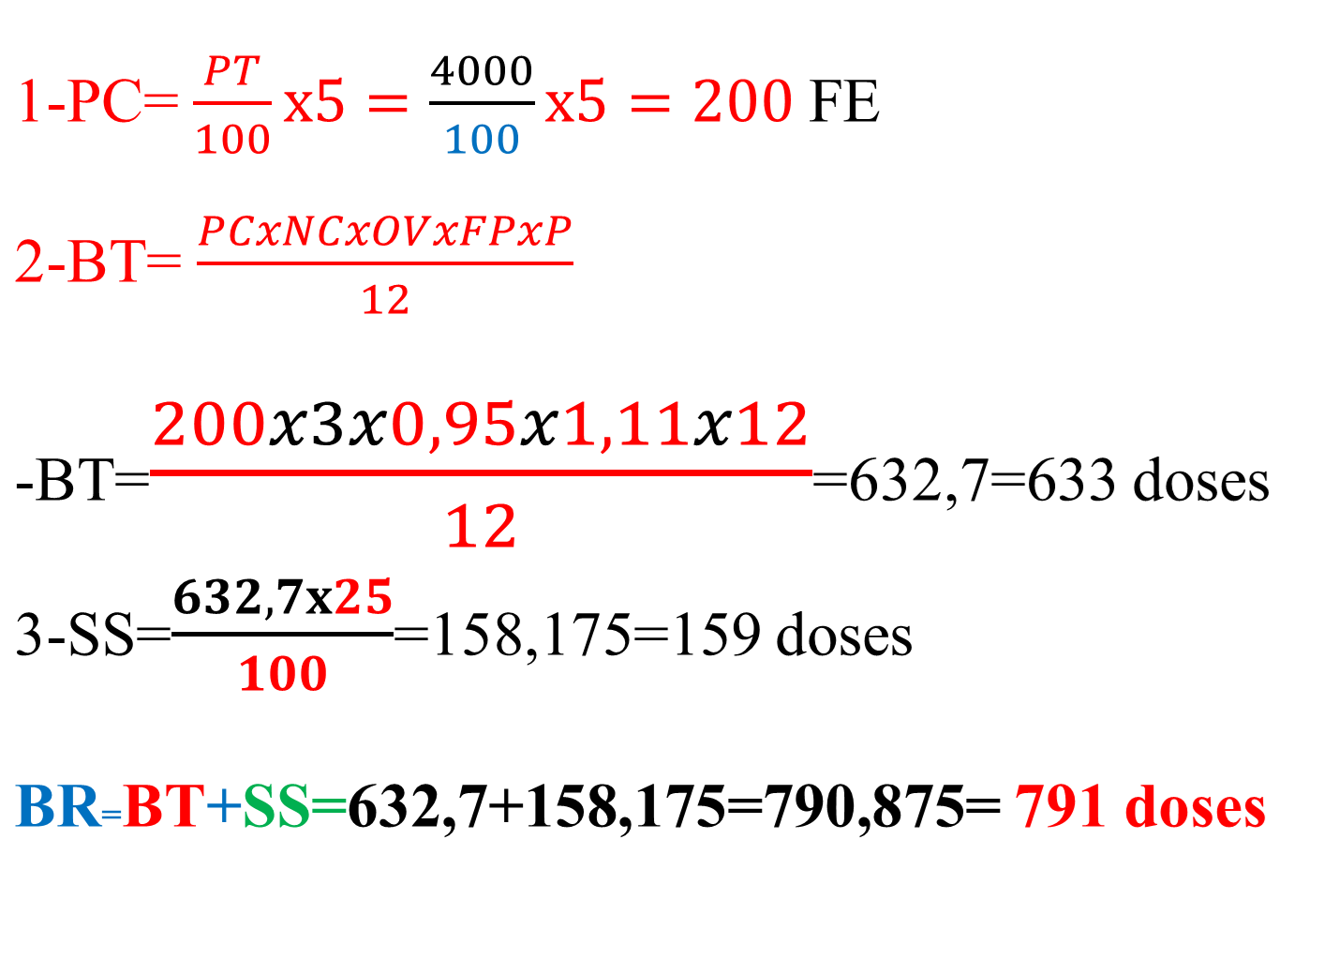
Solution

Slide 85
Quantité en Stock
Il s’agit de la quantité de vaccin restant dans le réfrigérateur avant une nouvelle commande.
NB: Le stock de vaccins restant ne se calcule pas. Son estimation est faite à partir d’un inventaire de stock à l’aide des fiches de stock.

Slide 86
Quantité à commander= QC
C’est la quantité de vaccins qui sera mentionnée sur le bon de commande adressé au service qui fournit les vaccins.
QC=BR-QS

Slide 87
Exercice d’application
Vous êtes en activité dans au centre de santé rural de Plibo où vous menez les activités de vaccination de routine. La population totale de l’aire sanitaire de cette structure est estimée à 4000 habitants au 31 décembre 2022.
QUESTIONS
1.Calculez la population des femmes enceintes à vacciner en routine dans l’aire sanitaire du centre de sante de Plibo pour l’année 2022.
2.Calculez le besoin théorique en Td pour ces femmes enceintes de cette localité en 2022.
3.Calculez le stock de sécurité en Td pour les femmes enceintes cette localité en 2022.
4.Calculez le besoin réel en Td pour les femmes enceintes cette localité en 2022.
5.Sachant qu’il reste en stock 2 flacons de 20 doses de Td chacun en fin 2021, estimez votre commande de Td pour l’année 2022

Slide 88
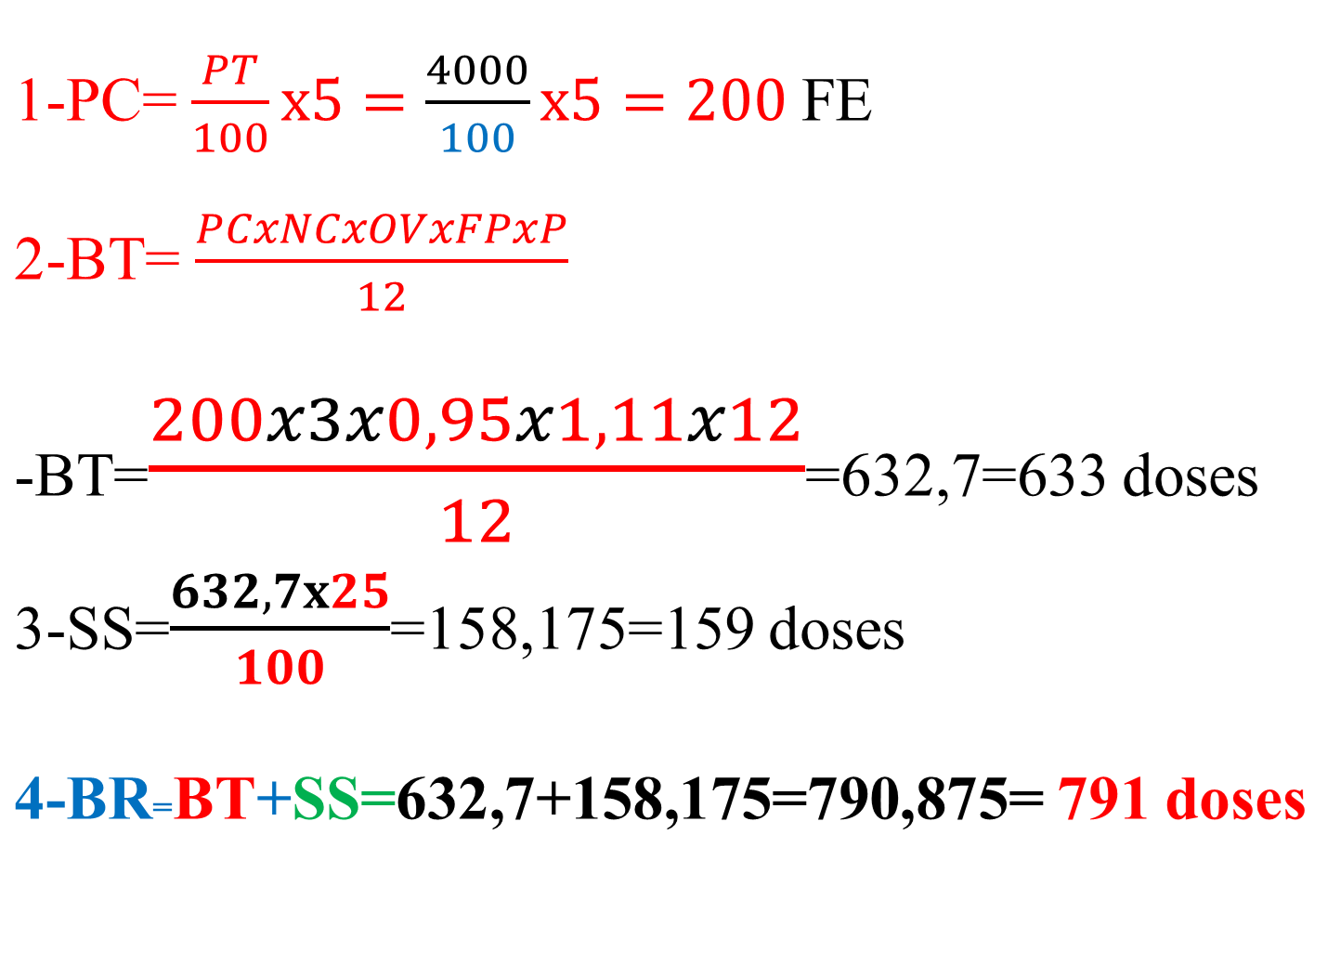
Solution

Slide 89
-QS=2x20=40 doses
QC=BR-QS=790,875-40 = 750,875=751 doses

Slide 90
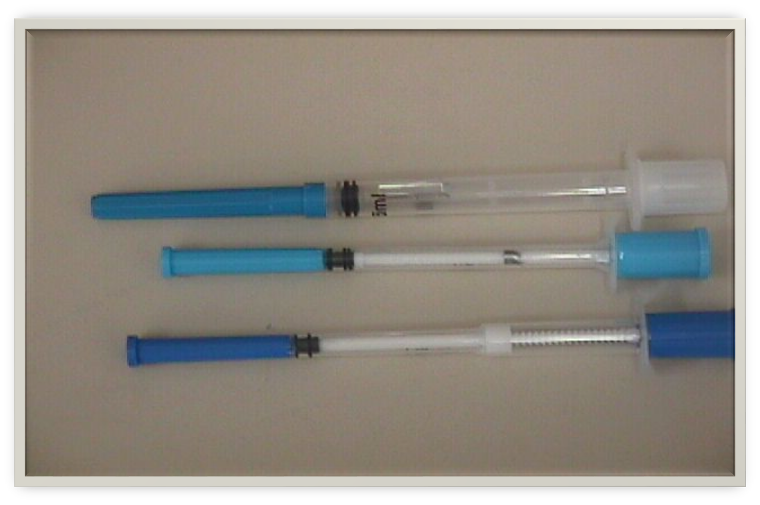
Commande des seringue 2cc

Slide 91
La commande des seringues de vaccination répond à la même démarche que celle des vaccins excepté le fait que pour les seringues de vaccination le stock de sécurité se calcule avec 10% et le facteur de perte est de 1,11
NB: Il n’y a pas de commande de seringues pour les vaccins administrés par voie orale

Slide 92
Exercice d’application
Vous êtes en activité dans au centre de santé rural de Plibo où vous menez les activités de vaccination de routine. La population totale de l’aire sanitaire de cette structure est estimée à 4000 habitants au 31 décembre 2022.
QUESTIONS
1.Calculez la population des enfants à vacciner en routine dans l’aire sanitaire du centre de sante de Plibo pour l’année 2022.
2.Calculez le besoin théorique en seringues 2cc pour administrer le Penta aux enfants de 0 à 23 mois de cette localité en 2022.
3.Calculez le stock de sécurité en seringues 2cc pour les enfants de 0 à 23 mois de cette localité en 2022.
4.Calculez le besoin réel en seringues 2cc pour les enfants de 0 à 23 mois de cette localité en 2022.
5.Sachant qu’il reste en stock 2 seringues de 2cc en fin 2021, estimez votre commande de seringues de 2cc pour l’année 2022

Slide 93
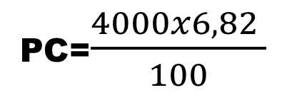
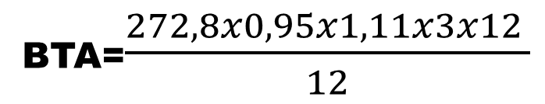
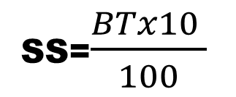
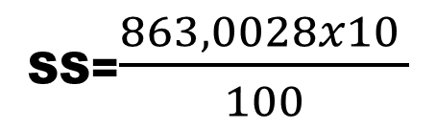
Solution
PC=272,8=273 enfants
BTA=863,0028=864 Seringues
SS=86,300 seringues
SS=87 seringues

Slide 94
Solution
BR= BT+SS
BR= 863,0028+86,300
BR= 949,3028
BR= 950 seringues
QC=BR-QS
QC=949,3028-2
QC=947,3028-2
QC=948 Seringues

Slide 95
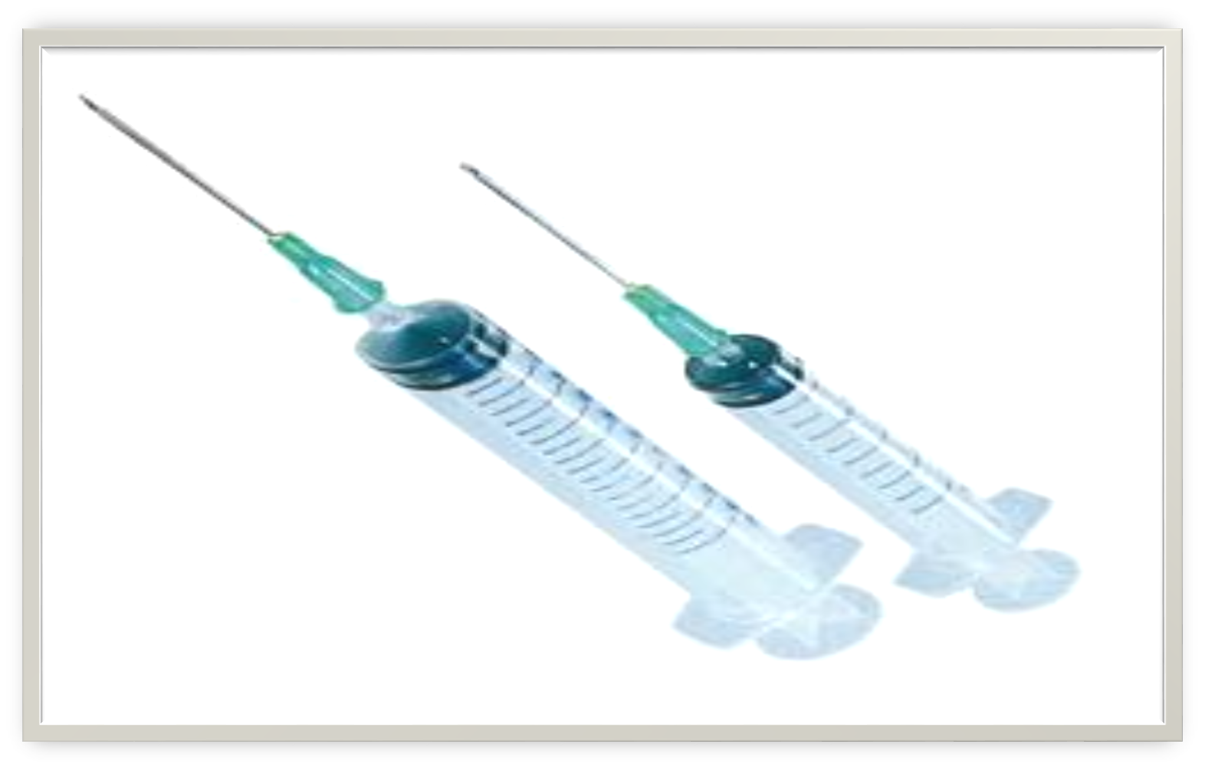
Commande des seringues de dilution

Slide 96
Le nombre de seringues de dilution correspond au nombre de flacons de vaccins lyophilisés

Slide 97
Exercice d’application
Vous êtes en activité dans au centre de santé rural de Baya où vous menez les activités de vaccination de routine. La population totale de l’aire sanitaire de cette structure est estimée à 4000 habitants au 31 décembre 2022.
QUESTIONS
1.Calculez la population des enfants à vacciner en routine dans l’aire sanitaire du centre de sante de Baya pour l’année 2022.
2.Calculez le besoin théorique en doses de RR pour vacciner les enfants de 0 à 23 mois de cette localité en 2022.
3.Calculez le nombre de flacons de RR correspondant à ce besoin théorique sachant qu’un flacon compte 10 doses de RR.
4.Calculez le nombre de seringue de 5 cc nécessaires pour diluer les flacons de RR correspondant au besoin théorique des vaccins de RR pour l’année 2022.

Slide 98
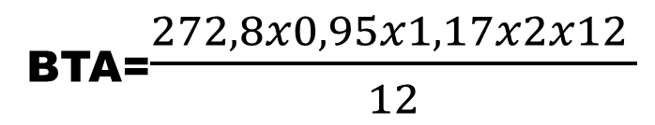
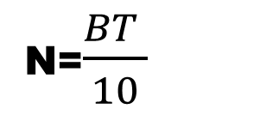
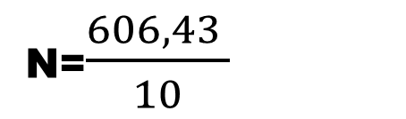
Solution
PC=272,8=273 enfants
BTA=606,43=607 doses
N=60,64 Doses= 61 doses
Seringues= 61

Slide 99
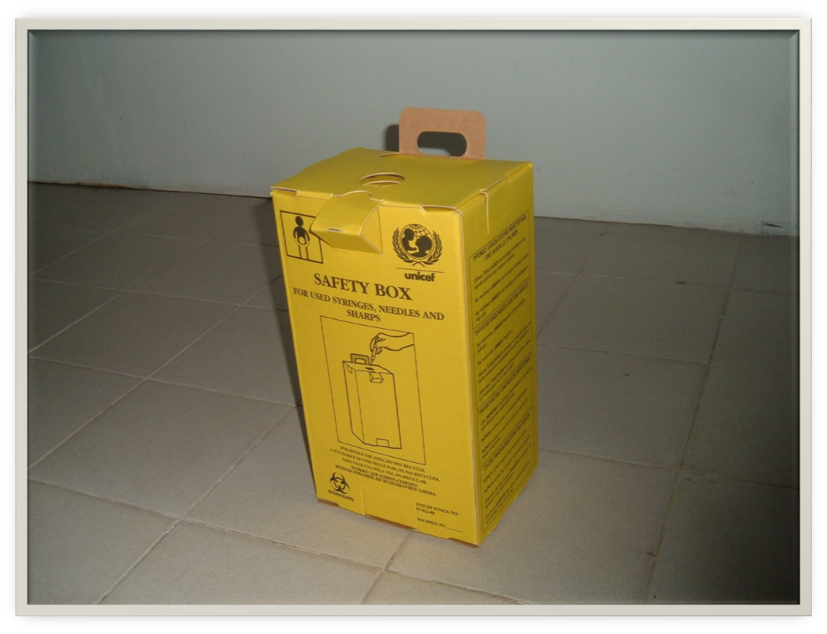
COMMANDE DES BOITES DE SECURITE
Gestion des vaccins 2018-2019~~Coulibaly Sina~~

Slide 100
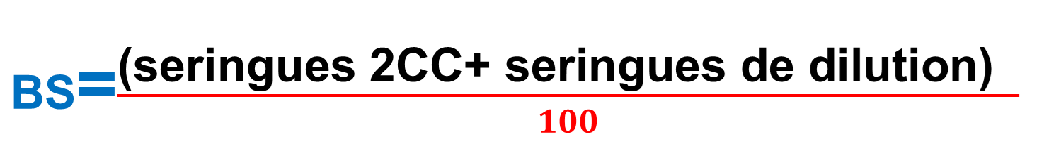
Calcul du nombre de boites de sécurité
NB: Une boite de sécurité peut contenir en moyenne 100 seringues

Slide 101
Exercice d’application
Vous êtes en activité dans au centre de santé rural de Boyo où vous menez les activités de vaccination de routine. Au cours de l’année 2022, vous avez commandé 250 seringues de 2cc et 50 seringues de 5 cc pour la vaccination des populations cibles.
QUESTIONS
Calculez le nombre de boites de sécurité nécessaires pour la gestion de ces seringues.

Slide 102
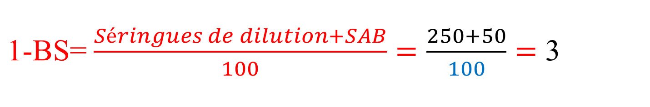
Solution

Slide 103
En résume
Pour commander des vaccins ou des seringues, il faut respecter dans l’ordre les cinq étapes suivantes:
1-Calculer le besoin théorique;
2-Calculer le stock de sécurité;
3-Calculer le besoin réel;
4-Faire un inventaire pour estimer la quantité en stock s’il y en a;
5-Calcul de la quantité à commander

Slide 104
Facteurs favorisant les pertes de vaccins

Slide 105
Facteurs évitables
approvisionnement excédentaire avec péremption des vaccins avant leur utilisation
Défaillance de la chaine de froid;
L’administration des doses incorrectes;

Slide 106
La perte, la détérioration, les casses des vaccins.
NB : Ces facteurs peuvent être améliorés par une bonne gestion des vaccins.

Slide 107
Facteurs inévitables de perte de vaccins

Slide 108
L’utilisation des vaccins reconstitués qui doivent être jetés après 6 heures de temps.
Casse accidentelle d’un flacon

Slide 109
Approvisionnement en vaccins
et consommables selon les niveau
Niveau du système national de santé | Rythme
Dépôt central | Chaque 6 mois
Dépôt régional | Chaque 3 mois
Dépôt district | Chaque mois
Centre de santé | Chaque mois
Case de santé | Chaque semaine

Slide 110
Facteurs influençant les approvisionnements
Il s’agit de :
-la qualité de la chaîne du froid;
-les performances de la gestion des stocks

Slide 111
Précautions à prendre pour les commandes de vaccins
S’assurer que la capacité de stockage disponible est adéquate ;
S’assurer que la conservation des vaccins est conforme aux normes recommandées ;
- S’assurer que les intrants nécessaires à la conservation et à l’administration des vaccins sont commandés ou disponibles.

Slide 112
Réception et stockage des vaccins et diluants
-S’assurer que la quantité sur le bordereau est conforme à la quantité reçue
-Vérifier les paramètres ci-dessous
Nom de l’antigène ;
• Numéros de lot ;
• Statut de la PCV ;
• Date de péremption ;

Slide 113
• Conditionnement ;
• L’état des vaccins ;
• Indicateur de monitorage de température.
Etablir une fiche de stock pour chaque antigène.

Slide 114
Rangement des vaccins et diluants
Dans les réfrigérateur les vaccins doivent être rangés
en fonction de leur sensibilité à:
la lumière
la chaleur
la congélation

Slide 115
Les vaccins du PEV les plus sensibles à la lumière
Ce sont:
BCG,
RR,
VAP
Ces vaccins sont reconnaissables par leur flacons teinté en noir

Slide 116
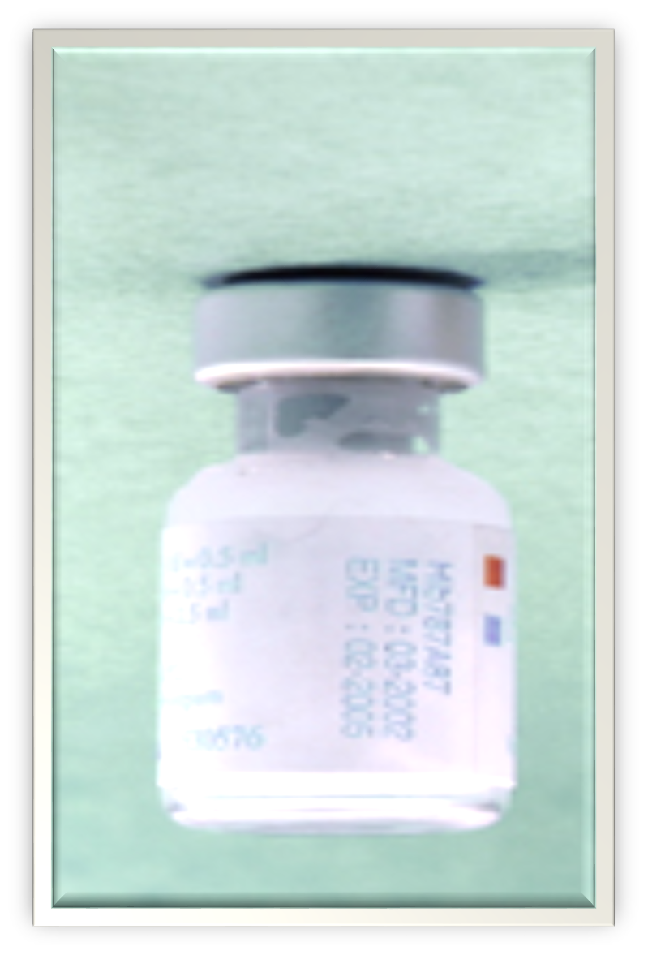
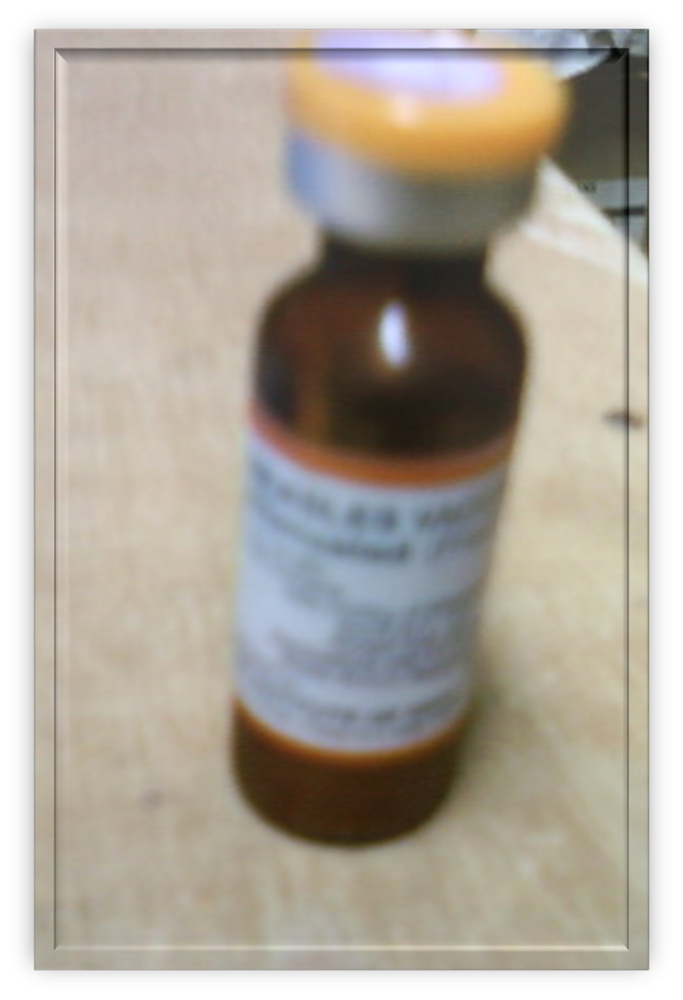
Gestion des vaccins 2018-2019~~Coulibaly Sina~~

Slide 117
Les vaccins du PEV les plus sensibles à la chaleur
VPO
RR
VAP
Penta
VAA
VPI
PCV 13
BCG
Rotarix
Td
NB: Tous les vaccins sont thermosensibles mais les vaccins ci-dessus le sont plus que les autres

Slide 118
Les vaccins du PEV les plus sensibles à la congélation
Ce sont:
HepB pédiatrique,
VAP
Penta
PCV-13
VPI
Rotarix,

Slide 119
Td
Rotarix ,
BCG, VAA, RR après reconstitution)
Diluant

Slide 120
Prévention des péremptions de vaccins par inattention
Il faut ranger les vaccins selon la règle PEPU= Premier
à expirer, Premier à utiliser
Ou la règle des 3PS ou PPPS= Premier à périmer, premier à sortir
NB: Permettre une bonne circulation de l’air et une lecture rapide des étiquettes

Slide 121
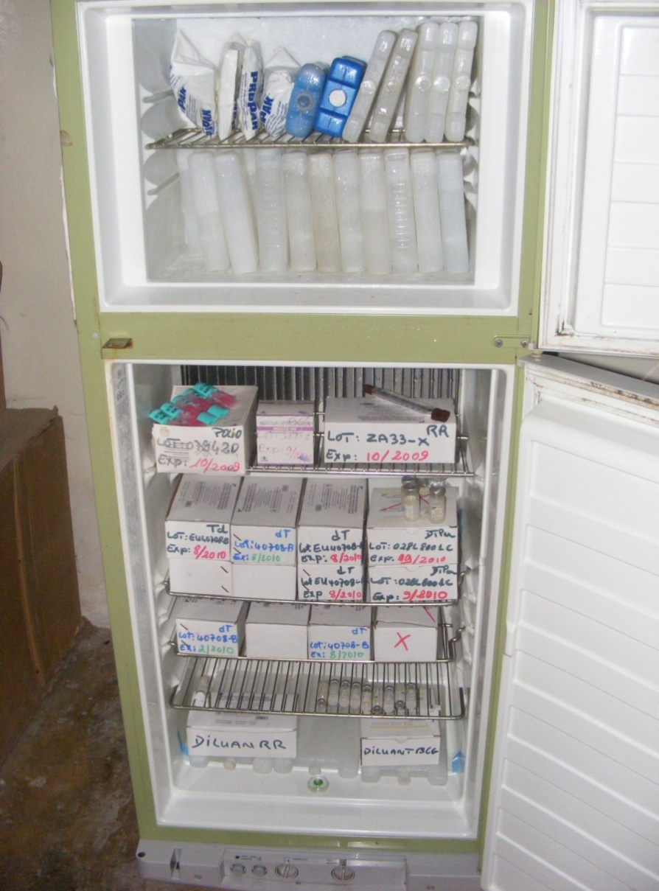

Slide 122
Rangement des vaccins et diluants dans un réfrigérateur
Le rangement de vaccins et diluants dans les réfrigérateurs doit obéir à certaines règles à savoir
Bonne circulation d’air
Ne pas conserver les vaccins périmés dans la chaine de froid
Marquer les flacons entamés pour être utiliser en premier lieu lors de la prochaine séance de vaccination

Slide 123
N’ouvrir le réfrigérateur de vaccins qu’en cas de nécessité et refermer aussi rapidement que possible
Mettre une note d’identification sur tous les équipements de la chaine de froid et leurs contenus pour faciliter l’identification

Slide 124
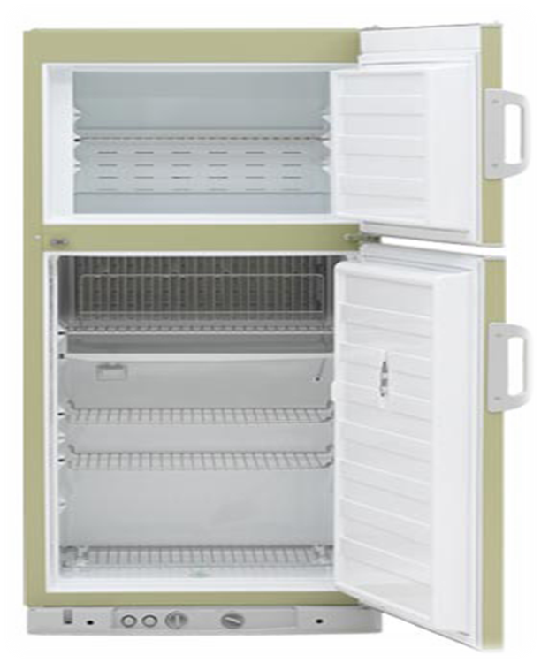
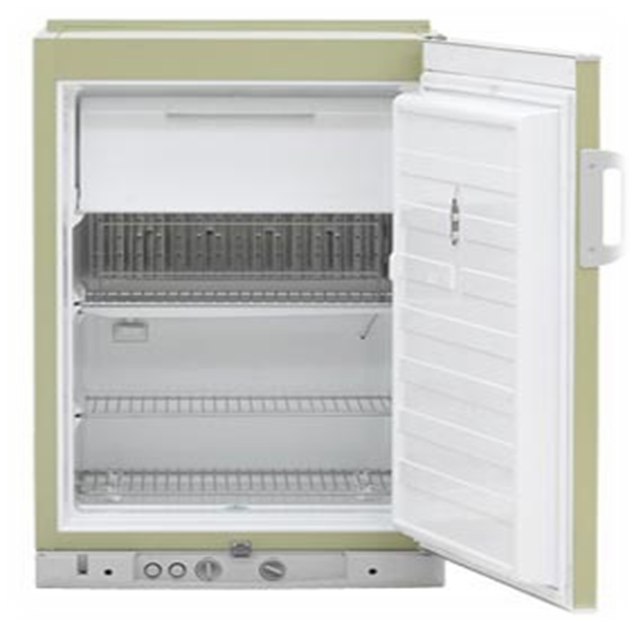
Rangement de vaccins dans un réfrigérateur vertical ou à ouverture frontale.

Slide 125
Dans le compartiment Freezer (-20°c)
Ranger les accumulateurs de froid en position verticale en mettant d’un côté ceux qui sont congélés et de l’autre ceux qui ne sont pas congélés
Gestion des vaccins 2018-2019~~Coulibaly Sina~~

Slide 126
Dans le compartiment Réfrigérateur (+4°)
Ranger sur les étagères supérieures
VAA, VPO, VAR et BCG,
sur l’étagère du milieu, DTC-HepB-Hib, le VAT, le DTC
Les diluants ou solvant à l’étagère du bas
Gestion des vaccins 2018-2019~~Coulibaly Sina~~

Slide 127
Rangement dans un réfrigérateur horizontal ou Bahut ou ouverture vers le haut

Slide 128
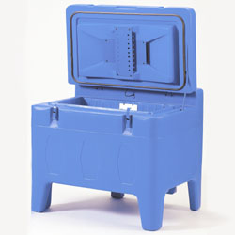

Slide 129
VAT DTC-HEB-HIB BCG
VPO VAR VAA

Slide 130
Ranger les flacons de vaccins sensibles à la chaleur au fond du réfrigérateur sur des accumulateurs de froid pour surélever les vaccins.
Ranger les vaccins sensibles à la congélation au sommet;
Ranger les à côté des vaccins sensibles à la congélation

Slide 131
Recommandations importantes
  Les vaccins, le solvant et les accumulateurs de froid ne doivent jamais être stockés avec:
  de la nourriture, des boissons ou de l’eau de boisson;
  d’autres médicaments devant être gardés au frais (insulines, suppositoires ….etc.)
  des échantillons de selles, de sang au d’autres prélèvements (LCR, frottis, biopsies…)
  des réactifs de laboratoire

Slide 132
l’ouverture fréquente de la porte du réfrigérateur est proscrite car cela engendre l’élévation de la température
Le réfrigérateur doit être refermé le plus tôt possible chaque fois qu’il est ouvert pour prendre des vaccins, des accumulateurs ou des solvants;

Slide 133
Controle de stock de vaccins
Elle consiste :
-relever de façon biquotidienne (matin et soir) et si possible à des heures précises de la température du réfrigérateur sur la fiche réservée à cet effet.
Vérifier régulièrement si les vaccins non congelables ne sont pas exposés à la congélation;
Contrôler fréquemment les PCV pour s’assurer de la bonne conservation des vaccins.

Slide 134
Notion de flacon entamé
Un flacon entamé est un flacon contenant plusieurs doses de vaccin duquel on a prélevé une dose ou plus.

Slide 135
La politique du flacon entamé
Elle consiste à réutiliser un flacon de vaccin ouvert et duquel l’on a prélevé une ou plusieurs doses de vaccins pour la prochaine vaccination jusqu’à 4 semaines maximum.

Slide 136
Conditions d’utilisation de la PFE
Un flacon de vaccin liquide ouvert duquel l’on a prélevé une ou plusieurs doses de vaccins peut être réutilisé jusqu’à 4 semaines maxi à condition qu’il :
ne soit pas périmé
n’ait pas été contaminés
n’ait pas été exposé excessivement au froid ou à la chaleur excessive

Slide 137
n’aient pas été immergés dans de l’eau
ne présentent aucun trouble ou précipitation
n’aient pas de PCV virée
NB:La politique du flacon entamé ne s’applique qu’aux vaccins liquides sauf au VAP et le VPI.
Les vaccins lyophilisés doivent être obligatoirement jetés, 6 heures après leur reconstitution,

Slide 138
La mise en œuvre de la PFE permet donc de réduire de façon substantielle les taux de pertes. Ceci nécessite qu’un suivi approprié de l’utilisation des vaccins soient mis en place afin de réévaluer les pertes

Slide 139
Précautions à prendre pendant le transport des vaccins
-Utiliser de préférence les accumulateurs de froid non congelés pour le transport des vaccins sensibles à la congélation
-Isoler les vaccins en utilisant les sachets plastiques dans le cas où tous les accumulateurs sont congelés ;
-Utiliser les accumulateurs bien congelés pour le transport des vaccins congelables

Slide 140
-Eviter si possibles les secousses pour éviter de détériorer les vaccins ;
- Ne transporter les vaccins que dans les dispositifs adaptés et réservés à cet effet.
- Ne pas mettre des sachets d’eau congelée dans les glacières car, il fois décongelé, ils pourront détruire la PCV.

Slide 141
La couverture vaccinale globale
C’est la proportion de sujets vaccinés sur une période donnée
Taux de couverture vaccinale (TCV)

Slide 142
Exercice d’application
Vous êtes en activité dans au centre de santé rural de Boyo où vous menez les activités de vaccination de routine. La population totale de l’aire sanitaire de cette structure est estimée à 1500 habitants au 31 décembre 2022.
QUESTIONS
1.Calculez la population cible du PEV de routine de l’aire sanitaire du centre de sante de Boyo pour l’année 2022.
A la fin de l’année 2022, 55 enfants de 0 à 23 mois ont été complètement vaccinés. Calculez la couverture vaccinale annuelle du centre de santé de Boyo ?

Slide 143
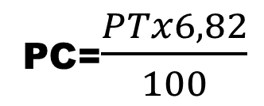
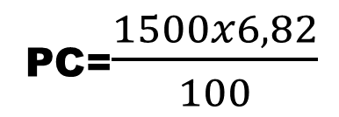
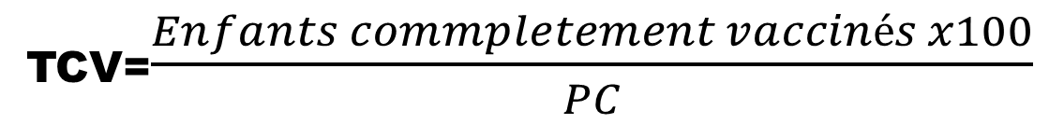

Solution
PC=102,3=103 enfants
TCV= 53,76%

Slide 144
La couverture vaccinale d’un antigène
C’est la proportion de sujets vaccinés sur une période donnée avec un antigène donné
Taux de couverture vaccinale d’un vaccin

Slide 145
Exercice d’application
Vous êtes en activité dans au centre de santé rural de Boyo où vous menez les activités de vaccination de routine. La population totale de l’aire sanitaire de cette structure est estimée à 1500 habitants au 31 décembre 2022.
QUESTIONS
1.Calculez la population cible du PEV de routine de l’aire sanitaire du centre de sante de Boyo pour l’année 2022.
A la fin de l’année 2022, vous notez que 60 ; 55 ; 52 et 45 enfants de 0 à 23 mois ont respectivement reçus leurs doses de Penta1, Penta 2, Penta 3 et RR1.
2.Calculez le taux de couverture annuel du Penta

Slide 146


Solution
PC=102,3=103 enfants
TCV (Penta)= 50,83%

Slide 147
Causes de la faiblesse des taux de couverture vaccinale
-L’inaccessibilité (barrières géographiques et autres) -Les abandons ;
-Les occasions manquées ;
-L’ignorance par manque d’informations sur les services de vaccination ;
-L’ignorance pour des raisons socio-culturelles.

Slide 148
Stratégies de maintien de la CV de routine ou systématique
-Augmentation de l’accès à la vaccination (plus de centres vaccinateurs, postes avancés, stratégies avancées) ;
-Accroissement de la capacité de vaccination des centres vaccinateurs ;
-Vaccination à tout contact des populations-cibles ;

Slide 149
-Utilisation de la communauté pour la sensibilisation, la promotion de la vaccination et le suivi des abandons ;
-Garantie d’une logistique PEV disponible et adéquate ;

Slide 150
Types de taux d’abandon
Il y a deux principaux types de taux d’abandon:
-Le taux d’abandon global qui permet d’analyser l’ensemble des activités vaccinales;
-le taux d’abandon spécifique qui permet d’analyser l’utilisation d’un antigène bien déterminé

Slide 151


Taux global d’abandon (TGA)

Slide 152
Exercice d’application
Vous êtes en activité dans au centre de santé rural de Boyo où vous menez les activités de vaccination de routine. La population totale de l’aire sanitaire de cette structure est estimée à 1500 habitants au 31 décembre 2022.
QUESTIONS
1.Calculez la population cible du PEV de routine de l’aire sanitaire du centre de sante de Boyo pour l’année 2022.
A la fin de l’année 2022, vous notez que 60 ; 55 ; 52 et 45 enfants de 0 à 23 mois ont respectivement reçus leurs doses de Penta1, Penta 2, Penta 3 et RR1.
1.Calculez le taux d’abandon global du centre de santé de Boyo

Slide 153


Solution
PC=102,3=103 enfants
TAG= 25%

Slide 154

Taux d’abandon du Penta

Slide 155
Exercice d’application
Vous êtes en activité dans au centre de santé rural de Boyo où vous menez les activités de vaccination de routine. La population totale de l’aire sanitaire de cette structure est estimée à 1500 habitants au 31 décembre 2022.
QUESTIONS
1.Calculez la population cible du PEV de routine de l’aire sanitaire du centre de sante de Boyo pour l’année 2022.
A la fin de l’année 2022, vous notez que 60 ; 55 ; 52 et 45 enfants de 0 à 23 mois ont respectivement reçus leurs doses de Penta1, Penta 2, Penta 3 et RR.
1.Calculez le taux d’abandon du Penta au niveau du centre de santé de Boyo

Slide 156


Solution
PC=102,3=103 enfants
TA (Penta)= 13,33%

Slide 157

Taux d’abandon du Penta

Slide 158
Exercice d’application
Vous êtes en activité dans au centre de santé rural de Mébo où vous menez les activités de vaccination de routine. La population totale de l’aire sanitaire de cette structure est estimée à 3000 habitants au 31 décembre 2022.
QUESTIONS
1.Calculez la population cible du PEV de routine de l’aire sanitaire du centre de sante de Mébo pour l’année 2022.
A la fin de l’année 2022, vous notez que 100 ; 95 ; 90 ; 80; 85 et 70 enfants de 0 à 23 mois ont respectivement reçus leurs doses de VPO0, Penta 1, Penta 2; VPO3;Penta 3 et RR1.
2.Calculez le taux d’abandon du VPO au niveau du centre de santé de Boyo
3.Calculez le taux d’abandon entre le Penta1 et Penta 2
4.Calculez le taux d’abandon du Penta

Slide 159






Solution
PC=204,6= 205 enfants
TA (VPO)= 20%

Slide 160


Solution
TA(Penta)= 10,52%

Slide 161

Taux d’abandon (Td)

Slide 162
Exercice d’application
Vous êtes en activité dans au centre de santé rural de Mébo où vous menez les activités de vaccination de routine. La population totale de l’aire sanitaire de cette structure est estimée à 3000 habitants au 31 décembre 2022.
QUESTIONS
1.Calculez la population des femmes enceintes de l’aire sanitaire du centre de santé de Mébo pour l’année 2022.
A la fin de l’année 2022, vous notez que 150 ; 120;100,90 et 80 femmes enceintes ont respectivement reçu leurs doses de Td1, Td2,Td3,Td4 et Td5.
1.Calculez le taux d’abandon du Td au niveau du centre de santé de Mébo

Slide 163

Solution

Slide 164
Causes possibles des abandons vaccinaux
-Vaccination non réalisée au quotidien ;
-Insuffisance de stratégies avancées ;
-Recherche active des perdus de vue non organisée -Beaucoup d’occasions manquées de vaccination ;
-Faible niveau de communication ;
-Crainte d’un taux de perte élevé de vaccin (PFE)

Slide 165
Solutions à envisager devant les cas d’abandon vaccinal
-Communication améliorée avec la communauté ;
-Formation et supervision des agents ;
-Mobilisation de ressources supplémentaires ; - Utilisation d’autres stratégies de vaccination ; - Partenariat avec le secteur privé et les ONG

Slide 166
Stratégies de réduction des abandons
-Rapprochement des services de vaccination des populations (plus de centres vaccinateurs, postes avancés, stratégies avancées) ;
-Renforcement de la communication interpersonnelle et de la mobilisation sociale pour la vaccination ;
-Renforcement de l’identification et de la recherche des enfants non vaccinés en y associant les agents de santé communautaire ;

Slide 167
-Mise à jour systématique et régulière des registres de vaccination ;
- Approvisionnement continu en vaccins et consommables.

Slide 168
CONCLUSION
La maitrise des méthodes de commande des vaccins, des consommables, la bonne gestion des stocks et de la chaine du froid permettent de réduire les pertes en vaccins tout en améliorant les couvertures vaccinales,

Slide 169


